Slide 1
To jsou fejky, kámo!
Jak mluvit k mladým
Štěpán Kačena, Head of Marketing
10. května 2022

Slide 2
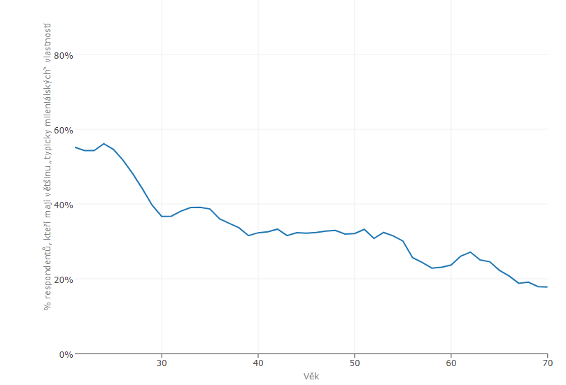
Představa mileniálů
Vzdělaní
Hodně využívají internet a sociální sítě
Zajímají se o životní prostředí
Odmítají tradiční genderové role
Jsou hédonističtí, ve volném čase cestují
Častěji mění zaměstnání, preferují práci v týmu
Hlavním zdrojem informací je pro ně internet
Jsou otevření, mají rádi novinky a změny
Více nakupují online, starají se o původ výrobků
Dovolenou si organizují sami, nejezdí opakovaně na stejná místa
Zdroj: MEDIAN MML-TGI – Kontinuální dotazování české populace, N = 12 656 , 1.kvartál 2016 až 4.kvartál 2016

Slide 3
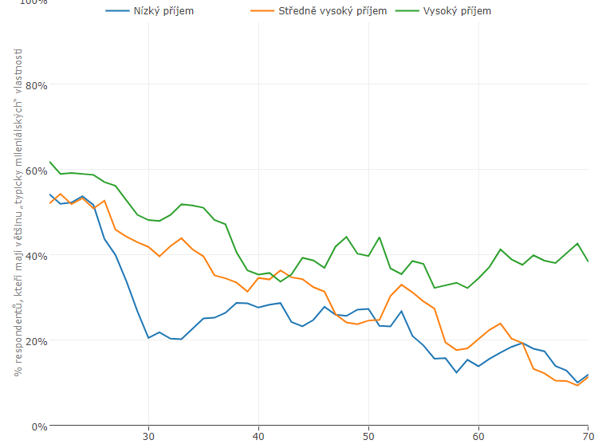
Mileniál penězi
Zdroj: MEDIAN MML-TGI – Kontinuální dotazování české populace, N = 12 656 , 1.kvartál 2016 až 4.kvartál 2016

Slide 4
Co funguje
Odvaha dělat věci jinak a nedělat fejk
Nebrat se vážně
(Hýbací) obrázky
Méně je více

Slide 5
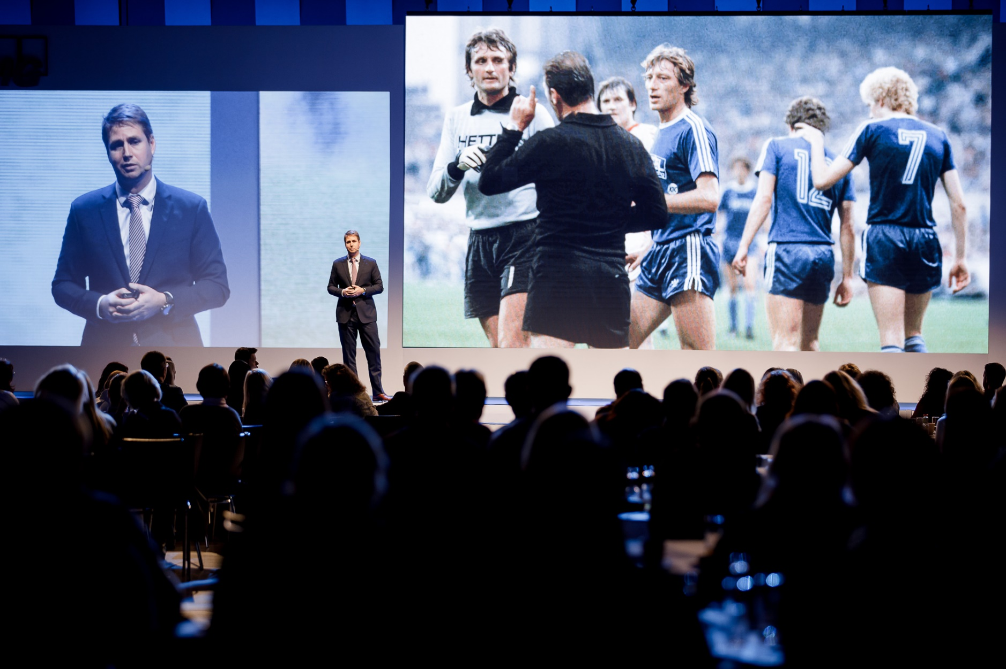
Dělat věci jinak
Powered by KPMG Signals Repository
Actively listening, continuously harvesting
Notes:
Odlišit se a nadsázka

Slide 6
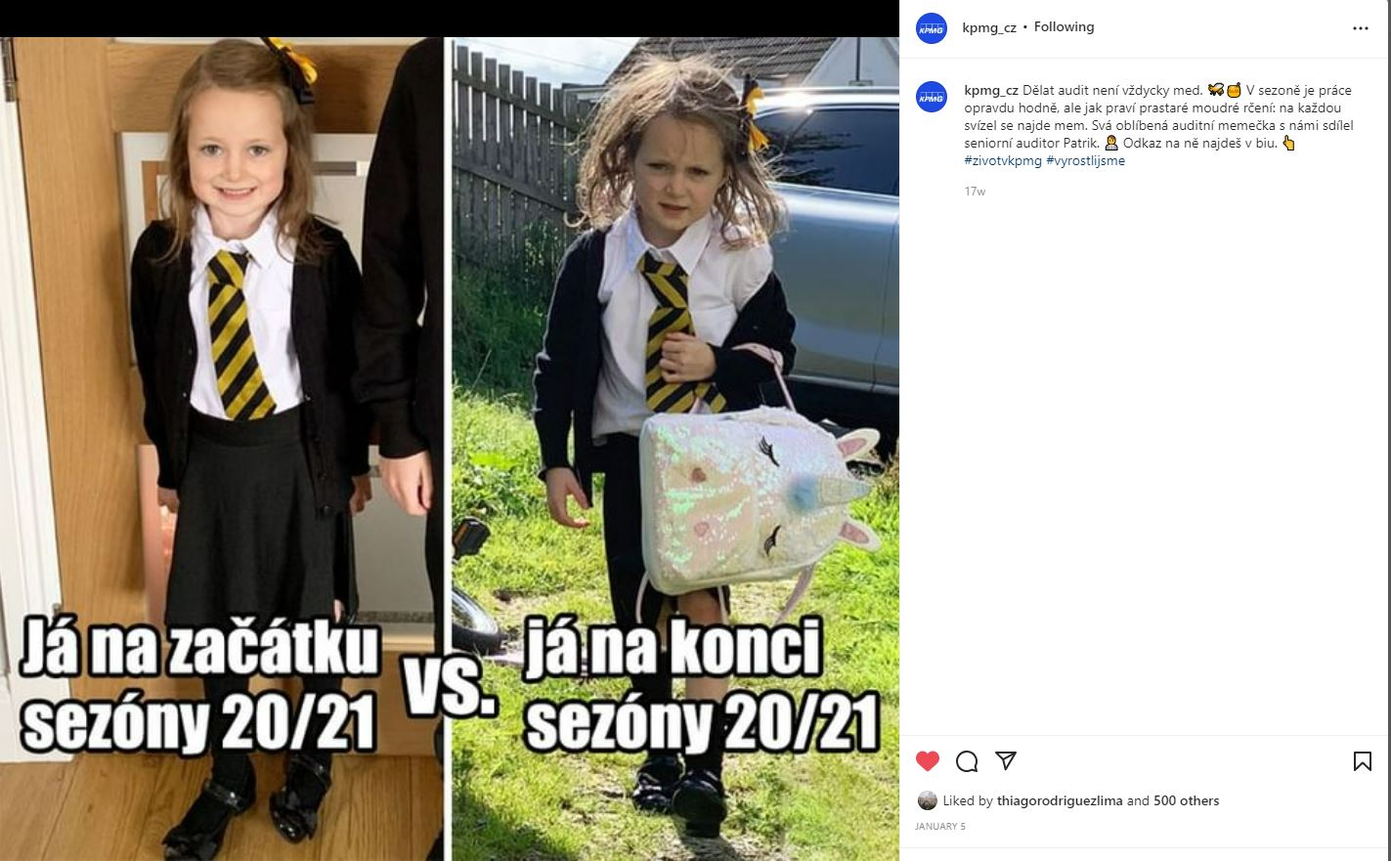
Nebrat se vážně

Slide 7
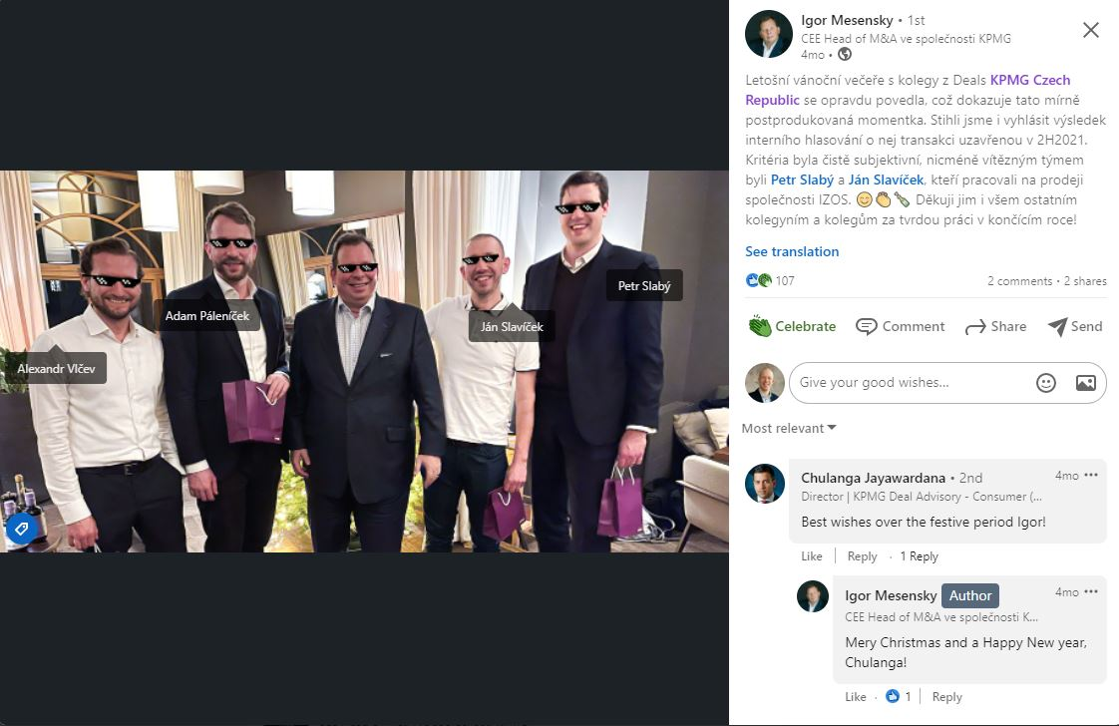

Slide 8
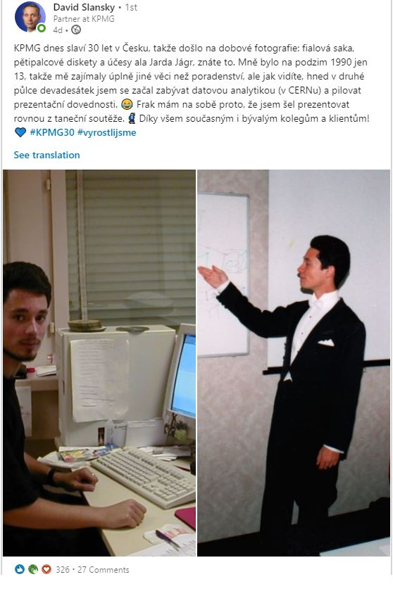
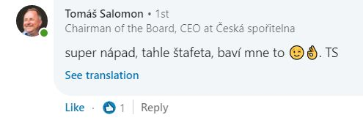

Slide 9
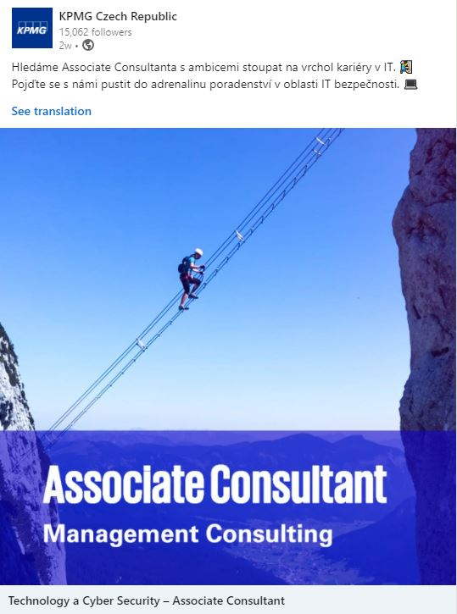
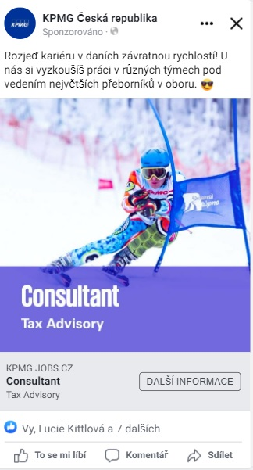
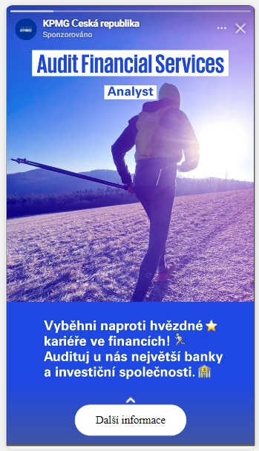
Obrázky

Slide 10

Hýbací obrázky

Slide 11


Slide 12
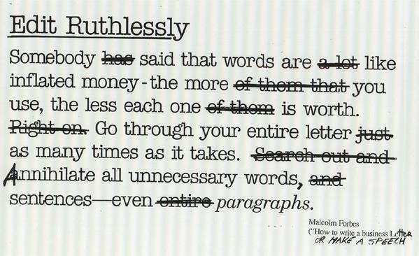
Méně je více
© 2022 KPMG Česká republika, s.r.o., a Czech limited liability company and a member firm of the KPMG global organization of independent member firms affiliated with KPMG International Limited, a private English company limited by guarantee. All rights reserved.

